Slide 1
第3章 稳恒磁场（10学时）
3.1 稳恒电流 电动势（1学时）
3.2 磁场 磁感应强度（0.5学时）
3.3 毕奥-萨伐尔定律（1.5学时）
3.4 磁场的高斯定理 安培环路定理（2学时）
3.5 磁场对载流导线的作用（2学时）
3.6 磁场对运动电荷的作用（1学时）
3.7 磁场中的磁介质（2学时）

Slide 2
§3.1 稳恒电流和电动势
一、什么是电流
带电粒子的定向运动
二、形成电流所必备的条件
存在可以自由移动的电荷
存在电场
三、描述电流强弱的物理量
单位：安培 1A = 1C/s

Slide 3
§3.1 稳恒电流和电动势
一、电流密度
θ
方向：正载流子的运动方向。
大小：垂直于正载流子的
运动方向的单位面积的电流。
dI
dS
dl

Slide 4
外法线方向为正
流通量：流出闭合面的电流
由电荷守恒：
电流的连续性方程
对稳恒电流，任意封闭曲面内的电量不随时间变化
电流的稳恒条件
稳恒电流，流连续
Notes:
导体的电阻与导体的长度l成正比，与导体的横截面积（垂直于电流方向的截面积）S成反比，并且与导体本身的材料有关，这里为导体材料的电阻率，其倒数称为导体电导率，通常用表示。在国际单位制中，电阻的单位是（欧姆），电阻率的单位是，电导率的单位为
在一段电阻率为的导体中截取长为dl，截面积为dS的圆柱形体积元，其轴线即为该处电流密度J的方向所在直线。则体元两端电势分别为φ和dφ，

Slide 5


二、欧姆定律的微分形式
dφ
dI
dS
电阻定律
dl
$$Ω^{−1} {m }^{−1}$$
单位：电阻率 电导率
$$Ω m$$

Slide 6
联立得到电导率的表达式？
三、电源和电动势
稳恒电流条件：稳恒电场，稳恒速度（闭合回路）
+
如何产生稳恒电流？？
非静电力，电源！！
+
非静电力使正电荷逆着静电场的方向运动
+
+
-
E
+
-
电源：提供非静电力的装置
+
+
-
+
-
电动势：电源供电指标，电源提供非静电力的能力
+
-

Slide 7
电动势 ε
+
（1） 定义：电源内部，将单位正电荷从负极板移动到正极板的过程中，非静电力的功。
+
+
+
-
E
+
-
+
+
-
+
-
电动势 ε，只与电源本身的性质有关，与外电路无关
+
-
（2）方向：电源内部，从负极到正极，从低电位指向高电位

Slide 8
（3）计算公式
+
将非静电力的作用看做场的作用
非静电场、外来场
+
+
+
-
E
+
-
+
+
-
+
-
+
-
若非静电力存在于整个回路中

Slide 9
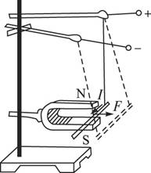
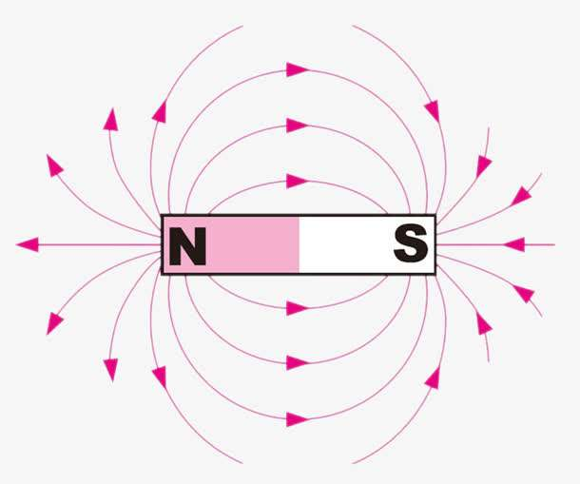
§3.2 电流的磁场
一、基本磁现象
1. 永磁体
天然磁石， 永久磁铁，电磁铁， 地磁等
I
2. 电流的磁作用
S
N
1820年奥斯特发现电流对磁铁的作用。
小磁针北极指向该点磁场方向
3. 磁铁对电流的作用
N
S
F方向：I×B
磁体对载流线圈的作用
Notes:
磁体有两极： N极(指北极)和S极(指南极)，同极相斥，异极相吸。地磁的N极在地理南极附近，S极在地理北极附近。
《吕氏春秋》载有“慈石召铁”，即天然磁铁对铁块的吸引力，就是磁力。
奥斯特的发现这意义重大,它表明电现象和磁现象是彼此联系的。

Slide 10
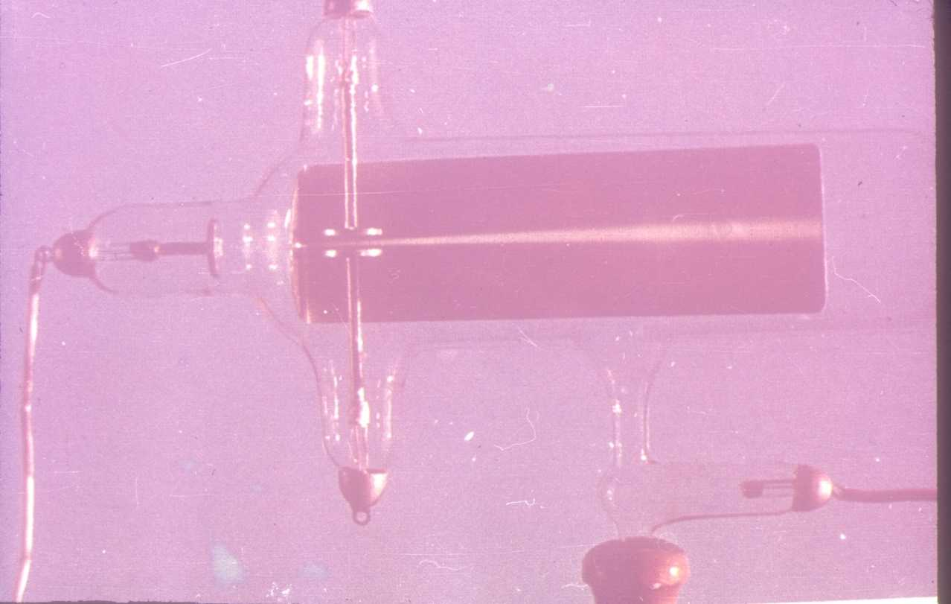
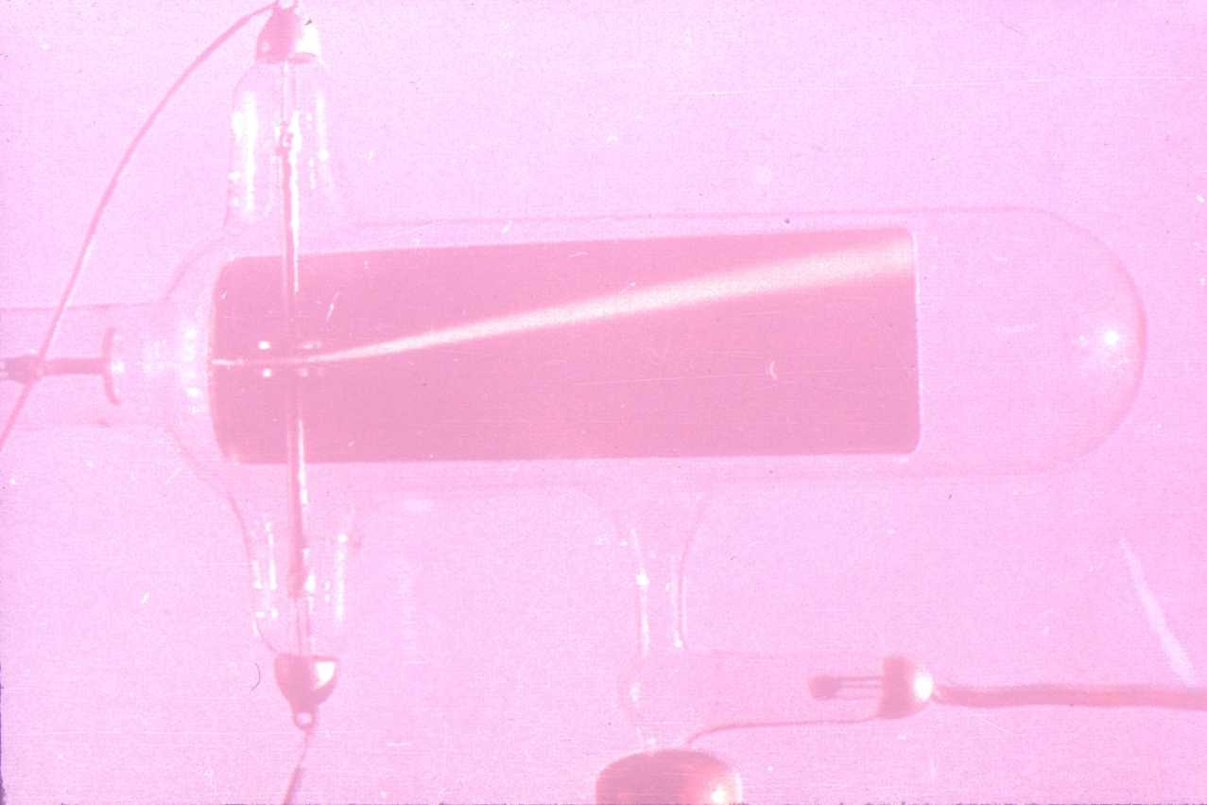
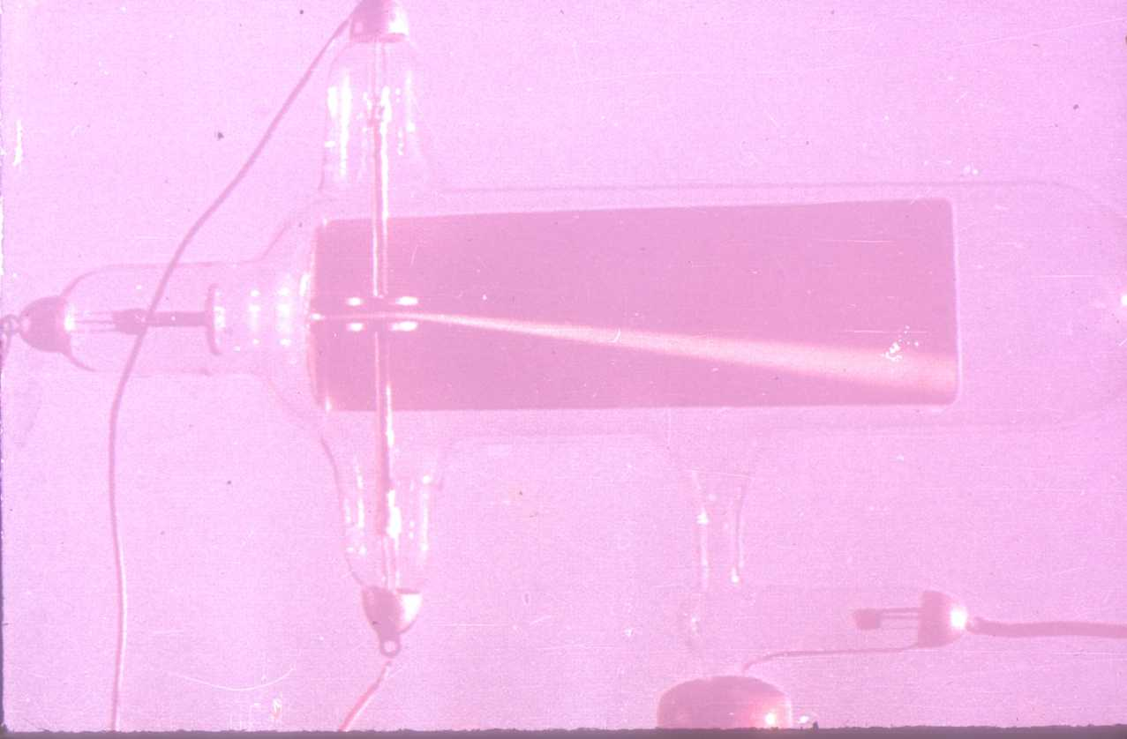
4. 磁铁对运动带电粒子的作用
磁铁使阴极射线偏转

Slide 11
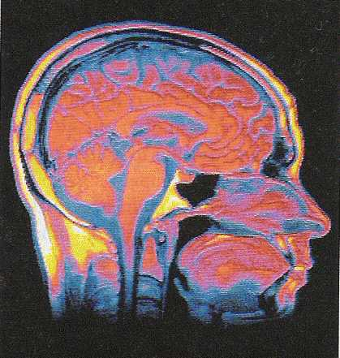
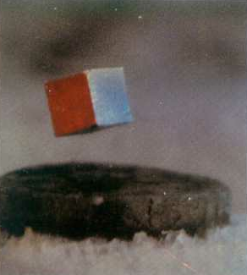
5. MRI和超导
磁铁与处于超导态的超导体
MRI
-
-
+
-
6.电流与电流的相互作用
载流导线间相互作用
+
+
-
+
同向电流相互吸引
反向电流相互排斥

Slide 12
**二、磁场与磁感应强度
1、磁场：
磁力：运动电荷对运动电荷的相互作用力。
与电荷的运动速度有关的力。
？天然
磁铁
产生磁力的场叫磁场。
运动电荷之间的磁作用是通过磁场传递的。
任一运动电荷或电流都在空间激发磁场。
磁场的对外表现：对处于其中的运动电荷有力的作用
运动电荷1
运动电荷2
磁场

Slide 13
Y’
v
v
X’
y
x

Slide 14
2、磁感应强度
描写磁场强弱的物理量，矢量
z
运动电荷在电磁场中受力：
q
O
电场力，与电荷的运动状态无关
磁场力，运动电荷才受磁力
y
x
(电场力)
（磁场力）
洛仑兹力
：磁感应强度
实验表明

Slide 15
的方向
q 沿此方向或其反方向运动时，
零力线
I
的大小
单位：
SI：特斯拉(T)
r
其他常用：高斯(G)
q
磁场的叠加：
多个磁场源时：

Slide 16
*三、磁感应线（想一想电力线）
I
1、磁感应线 (Magnetic Field Lines)
磁感应线的作法：
（1）磁感应线上任意一点的切线方向为该点磁感应强度的方向
（2）通过垂直于磁感应线的单位面积上的磁感应线的条数等于该处磁感应强度的大小.
性质：
（1）磁感应线是闭合曲线。
（2）任意两条磁感应线不能相交。

Slide 17
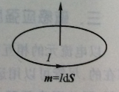
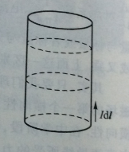
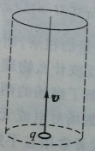
四、电流元和环形电流的磁矩
电流闭合形成线圈产生磁矩等效于偶极子或小磁针
无限小的电流元
运动电荷

Slide 18
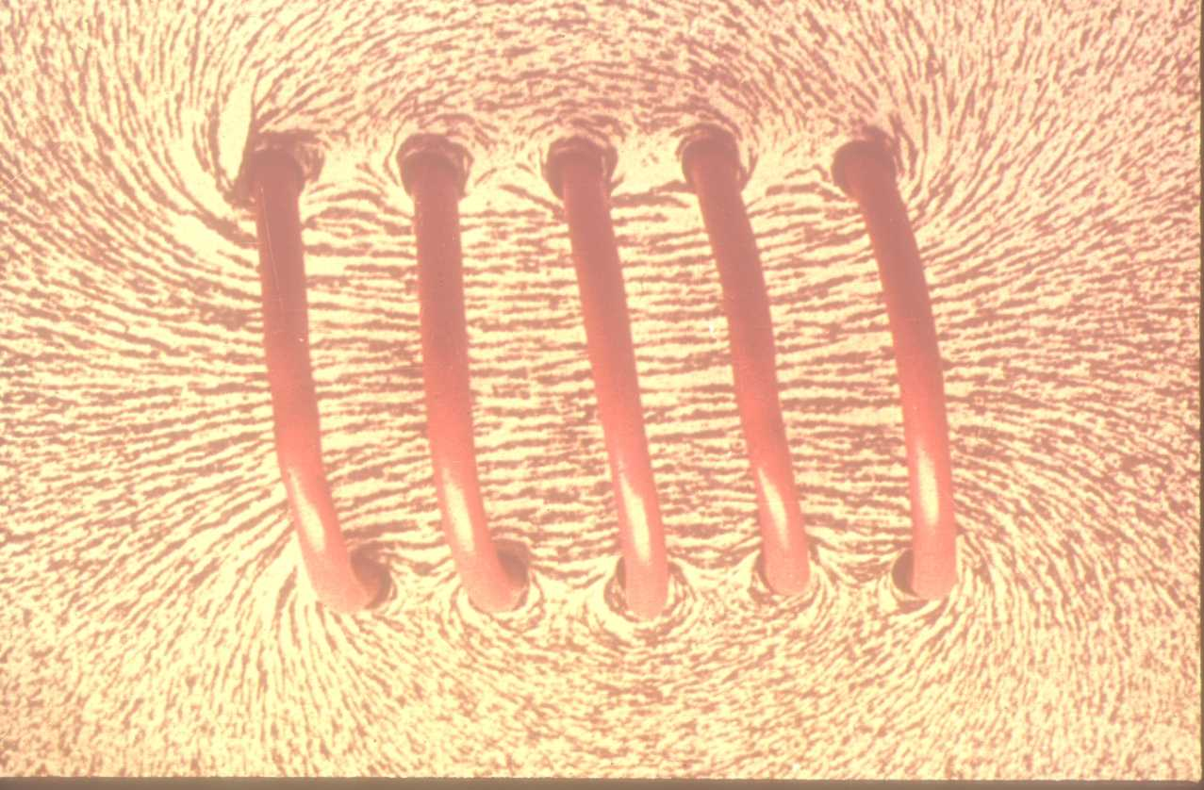
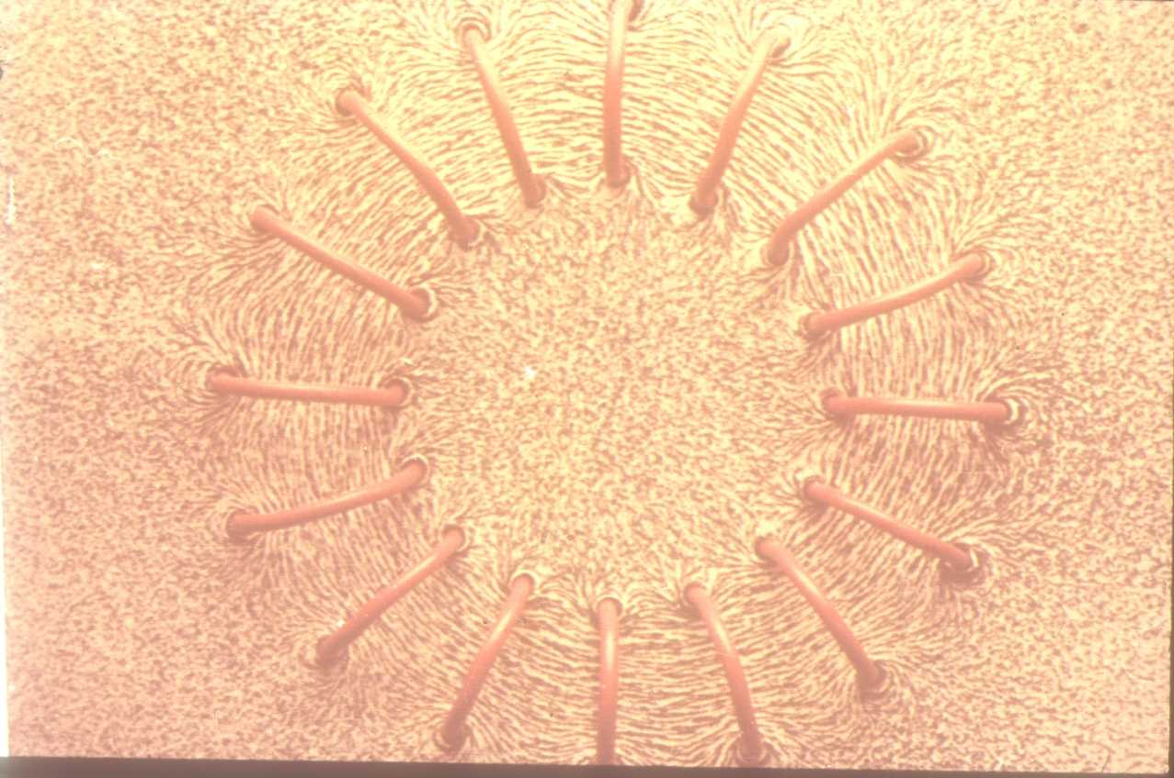
螺线管的磁感线
螺绕环的磁感线

Slide 19
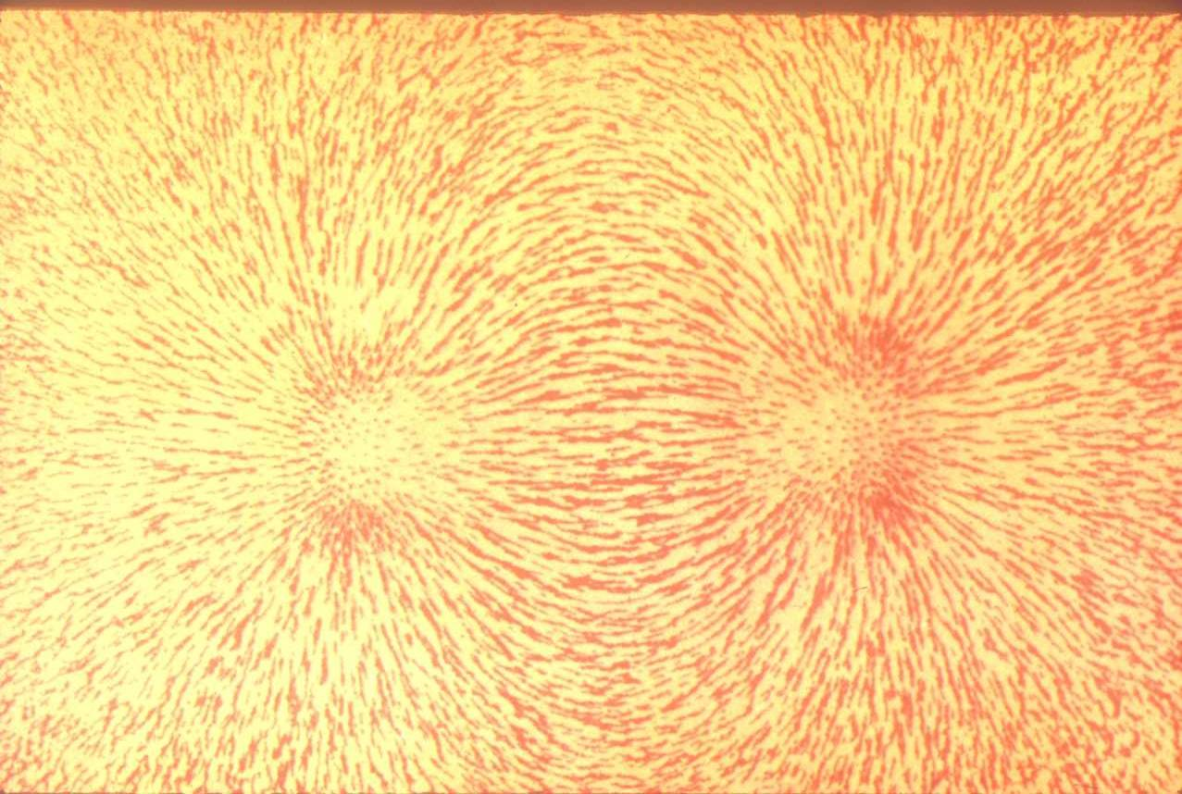
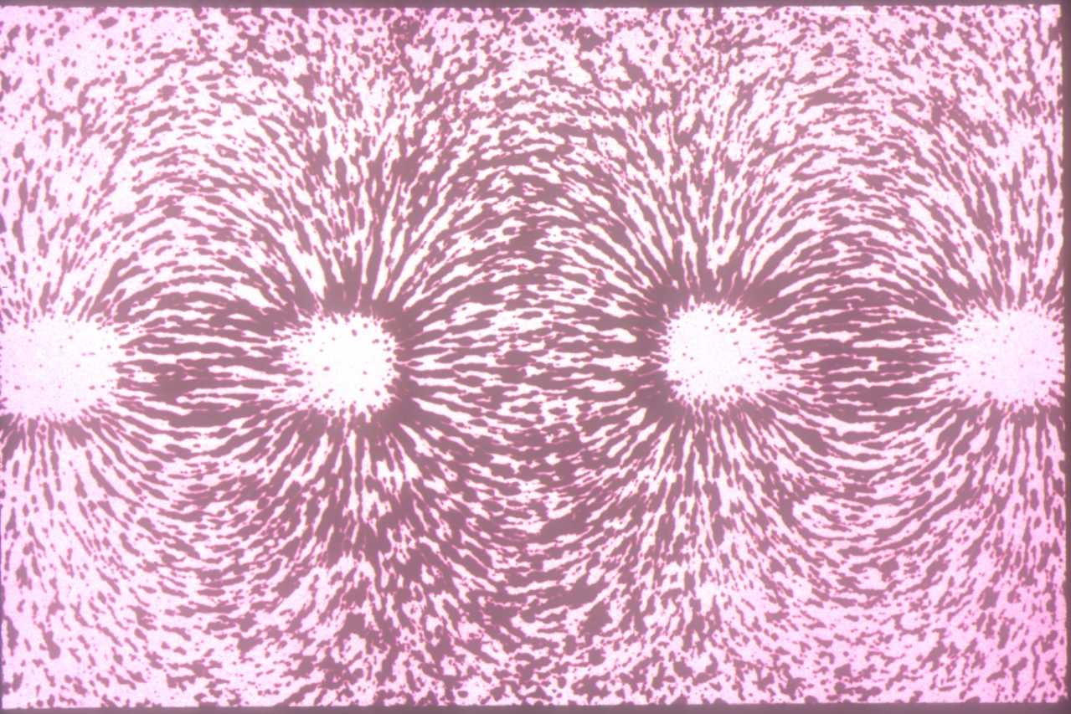
条形磁铁的磁感线
NS-NS的磁感线

Slide 20
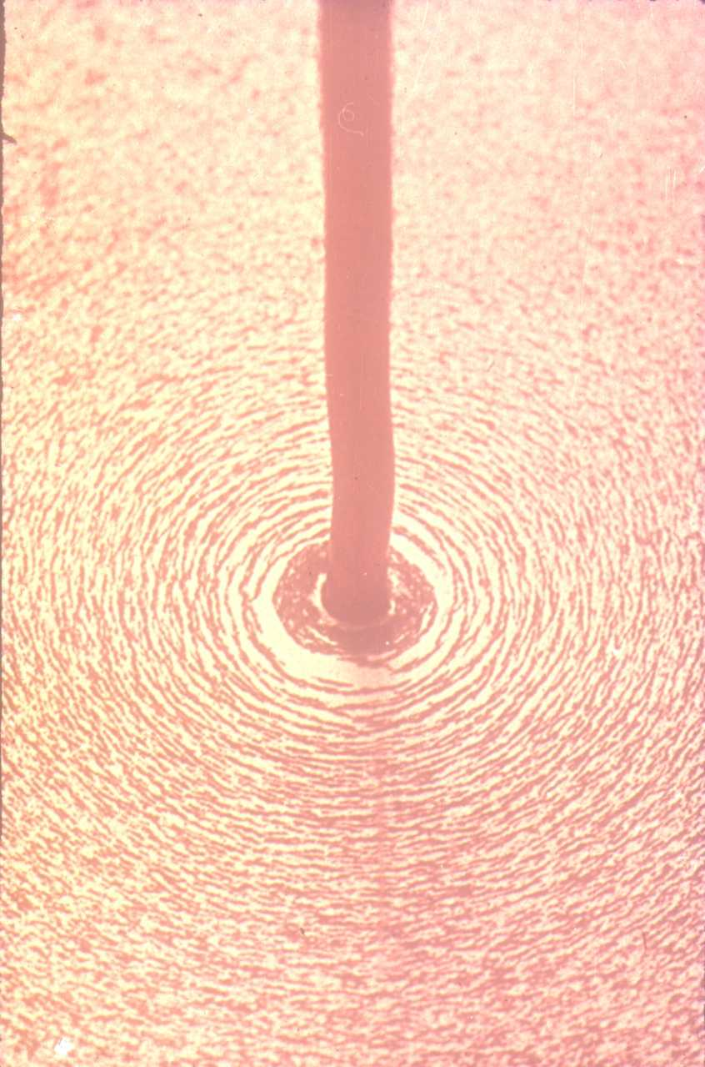
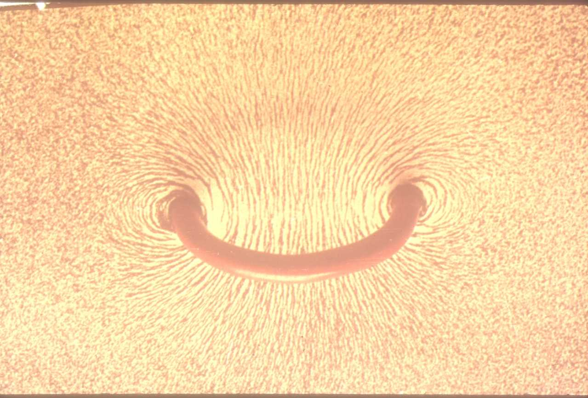
圆电流的磁感线
直线电流的磁感线

Slide 21

§3.3 毕奥-萨伐尔定律
I
电流元和电流元之间的作用力
磁库仑定律
p
α
1对2的磁力：
产生的磁感应强度
大小
方向
真空的磁导率
(The permeability of free space)

Slide 22
讨论
1.孤立的稳恒电流元不存在。
但此定律正确性可由实验验证。
α
p
I
2.电流元的磁场
磁感应线为在垂直于电流元的平面内、圆心在电流元轴线上的一系列同心圆。 方向：右手定则。
O
p
α
α
３.电流元不在自身方向上激发磁场.

Slide 23

O
比较电场与磁场：
p
α
α
P
P
P
L
B
B
电场：纵场，
磁场：横场，
I

Slide 24

比较电力与磁力：
$${\vec{F}}_{e}∥\vec{E}$$
电力：纵场，
磁力：横场，

Slide 25
磁场叠加原理
实验证明：
多个电流同时存在时,合磁场等于各电流单独产生的磁场的矢量和。
第i个回路的磁感应强度

Slide 26
例：载流直导线长L ,电流强度为 I，求距导线垂直距离为 a 处的磁感应强度.
ϕ₂
Due to a Current in a Straight Line
解：
ϕ
l
o
a
p
ϕ₁

Slide 27
载流直导线长L ,电流强度为 I，求距导线垂直距离为 a 处的磁感应强度.
Due to a Current in a Straight Line.
ϕ₂
ϕ
l
o
a
p
ϕ₁

Slide 28
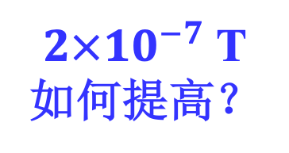
讨论
ϕ ₂
I
（1）无限长直导线
ϕ ₁ = 0 ，ϕ ₂=π
I
a
a
磁感应线
B
$2{×10}^{−7}$ T
如何提高？
ϕ ₁
右手螺旋法则
a
p
（2）半无限长直导线端点外,
ϕ ₁= π/2 ，ϕ ₂=π
（3）场点在直电流或它的延长线上
B =0

Slide 29
例：圆电流（I，R）轴线上的磁场。
Due to a Current Loop.
解:
x
y
z
由对称性
θ
θ
x
O
R
方向: + x

Slide 30
讨论
x
(1)方向:
右手定则
p
x
I
(2) x = 0 圆心处
O
R
(3) x >> R

Slide 31
作业： 6-9，6-10，6-14，6-16

Slide 32
例:求均匀密绕螺线管轴线上的磁场.设其长度为L,横截面半径R,单位长度有 n 匝线圈,电流强度为I.
来自环电流
L
解：dI = nIdl
dl
． ． ． ． ． ． ． ． ． ． ．
r
R
θ
p
dI
× × × × × × × × × × ×
l

Slide 33
． ． ． ． ． ． ． ． ． ． ．
r
θ₁
R
θ
θ₂
p
dI
× × × × × × × × × × ×
l
I
方向：
B
右手螺旋
近似
O
x
L

Slide 34
讨论
． ． ． ． ． ． ． ． ． ． ．
.
θ₁
R
A₁
θ₂
（1）无限长螺线管
× × × × × × × × × × ×
（2）半无限长螺线管端点中心处, 例A₁点

Slide 35

*运动电荷的磁场
The Magnetic Field of Moving Point Charges
单个电荷的磁场
I
I = n q S v
S
P
dl
dN = nsdl
q
q＞0
方向：
P
q＜0

Slide 36
例：按玻尔模型， 基态氢电子绕原子核做半径为 0.53×10⁻¹⁰ m的圆周运动，速度为 2.2×10⁶ m/s。求： 这个电子在核处产生的磁场的磁感应强度的大小。
解：
e
= 12.5 (T)

Slide 37
思考题：求O点处磁场B
I
I
.
O
O
方向：指向纸内
方向：指向纸内

Slide 38
本次课小结
一、毕奥-萨伐尔定律
p
α
大小
方向：
磁场叠加原理
二、应用
载流直导线的磁场
无限长
方向：
叉乘 右手定则 或者右手螺旋定则
圆电流轴线上的磁场
螺线管轴线上的磁场
无限长

